Slide 1
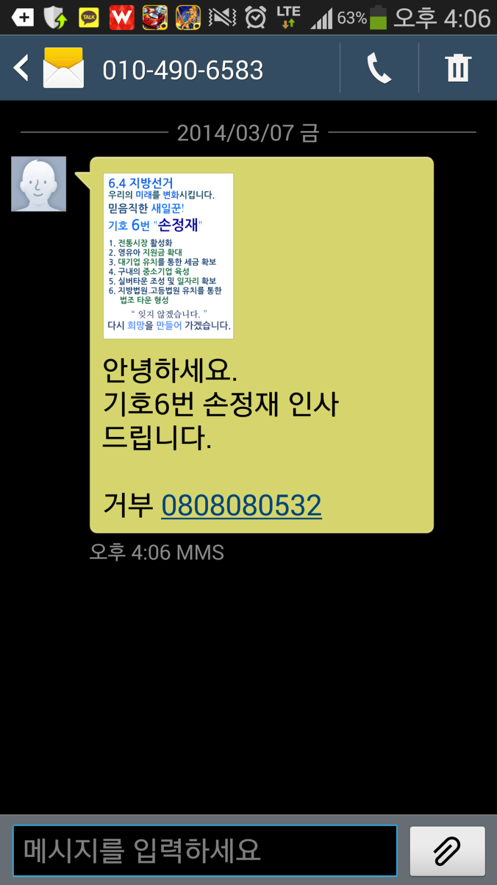
선거운동 관련 내용을 담은
MMS 포토 이미지 문자
(음성·화상·동영상 내용을 제외한
텍스트 내용만 포함)
기본 문자 텍스트 내용

